Slide 1
Государственное бюджетное дошкольное образовательное учреждение
детский сад №105 комбинированного вида
Адмиралтейского района Санкт – Петербурга.
Презентация Дидактической игры
« Три тучки».
Выполнила воспитатель:
Говорухина Людмила Николаевна.
2015 год.

Slide 2
Цель: Познакомить детей с состоянием воды в природе на примере явлений погоды: дождь , снег , град.
Задачи:
Развивать логическое мышление, память , ориентировку в пространстве, быстроту внимания.
Развивать умение отвечать на вопросы воспитателя.
Воспитывать бережное отношение к воде, экономное использование водных ресурсов.

Slide 3
Оборудование:
Фланелеграф, силуэты трёх тучек: ( голубая, синяя, серая), капельки, снежинки, кружки – градинки – по количеству детей.
Предполагаемые результаты:
Обобщить знания детей о воде, как объекте неживой природы, её значении в жизни человека, роли в окружающем мире, в каком состоянии она бывает.

Slide 4
Ход игры
Воспитатель:
Показывает детям три тучки.
Ребята, посмотрите, а что это такое? ( ответы детей)
А как вы думаете, что может идти из тучки? ( ответы детей)
Посмотрите, что я вам сейчас раздам. (показывает детям капельки, снежинки, градинки)
Дети называют по очереди, что воспитатель им даёт.

Slide 5
Воспитатель:
Ребята, а давайте сейчас с вами поиграем.
Когда я вам скажу: « Идёт дождь», то те, у кого капельки несут и прикрепляют под голубую тучку, которая находится посередине.
Когда я говорю: « Идёт снег», то те, у кого снежинки несут и прикрепляют под серую тучку, которая находится слева.
Когда я говорю: « Идёт град», то те, у кого кружочки – градинки несут и прикрепляют под синею тучку, которая находится справа.
Проводится игра.

Slide 6
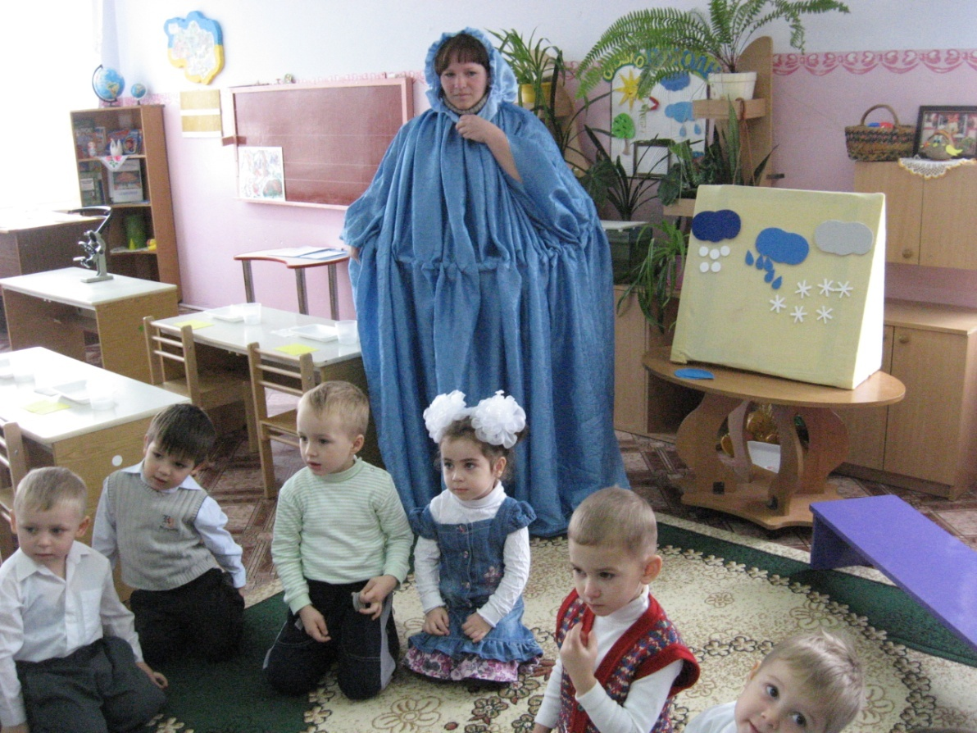
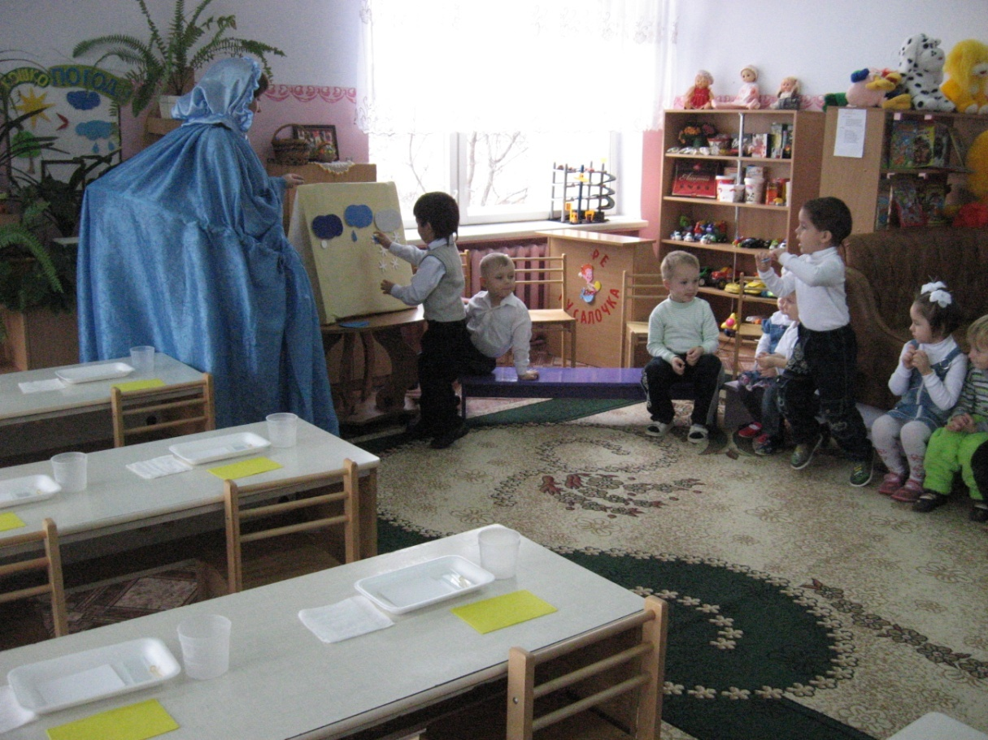

Slide 7
Спасибо за внимание.

